Slide 1
Тема:
Анімалотерапія дельфінотерапія та іпотерапія як напрямКИ психотерапевтичного впливу
Виконала студентка 4 курсу: Зінченко Інна Юріївна.
Факультет: «Психологія»
Група: 6.0533-з-с2

Slide 2
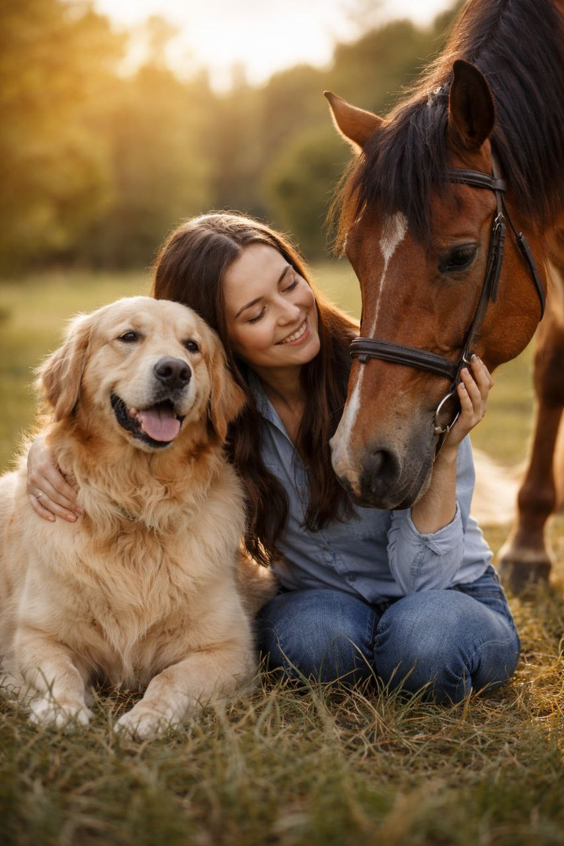
ВСТУП:
Анімалотерапія — це лікування через спілкування з тваринами, яке спрямоване на покращення емоційного стану, розвиток комунікації та підтримку фізичної і психічної реабілітації людини. Це метод, що поєднує елементи психології, педагогіки та медицини.
Основні напрями анімалотерапії:
🐕 Каністерапія (собаки)
🐈 Фелінотерапія (коти)
🐎 Іпотерапія (коні)
🐬 Дельфінотерапія (дельфіни)
🐝 Апітерапія (бджоли)

Slide 3
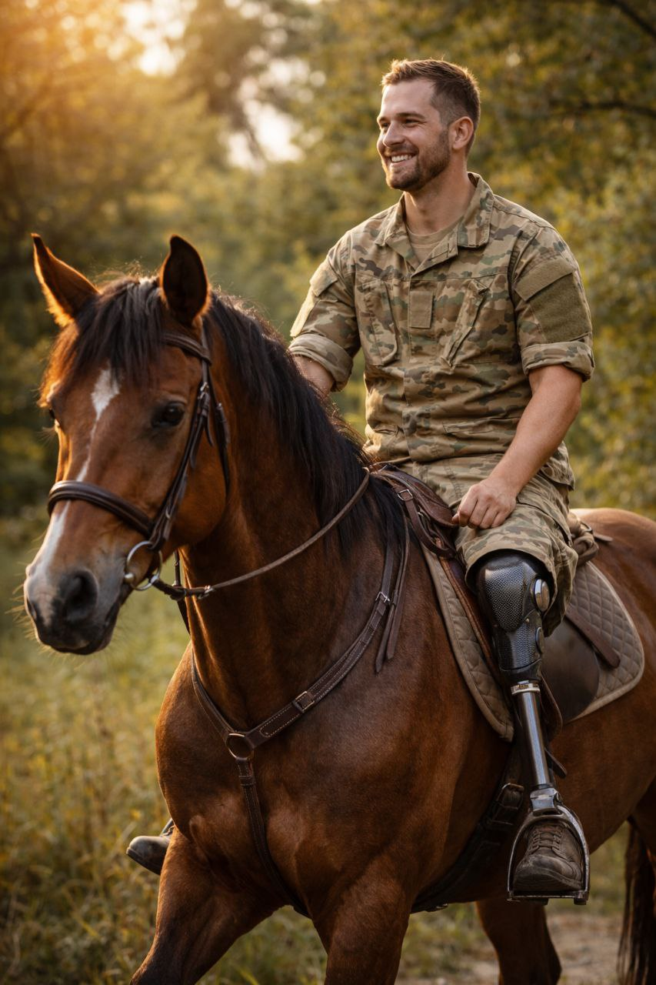
Історія виникнення
Перші спроби використання тварин у терапії сягають античності.
У XX столітті анімалотерапія почала активно розвиватися як науково обґрунтований метод реабілітації.
В Україні — з 2000-х років у програмах психологічної допомоги дітям та ветеранам.

Slide 4
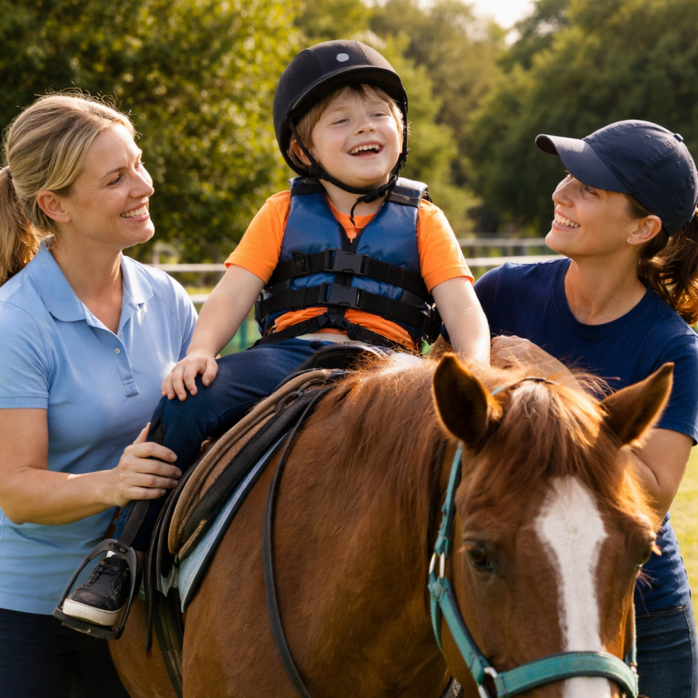
Іпотерапія
Іпотерапія — це метод реабілітації, що використовує верхову їзду на коні для лікування та відновлення функцій організму.
Коні допомагають покращити рівновагу, координацію, рухові функції та емоційну стабільність.
Використовується при ДЦП, аутизмі, постстресових розладах.

Slide 5
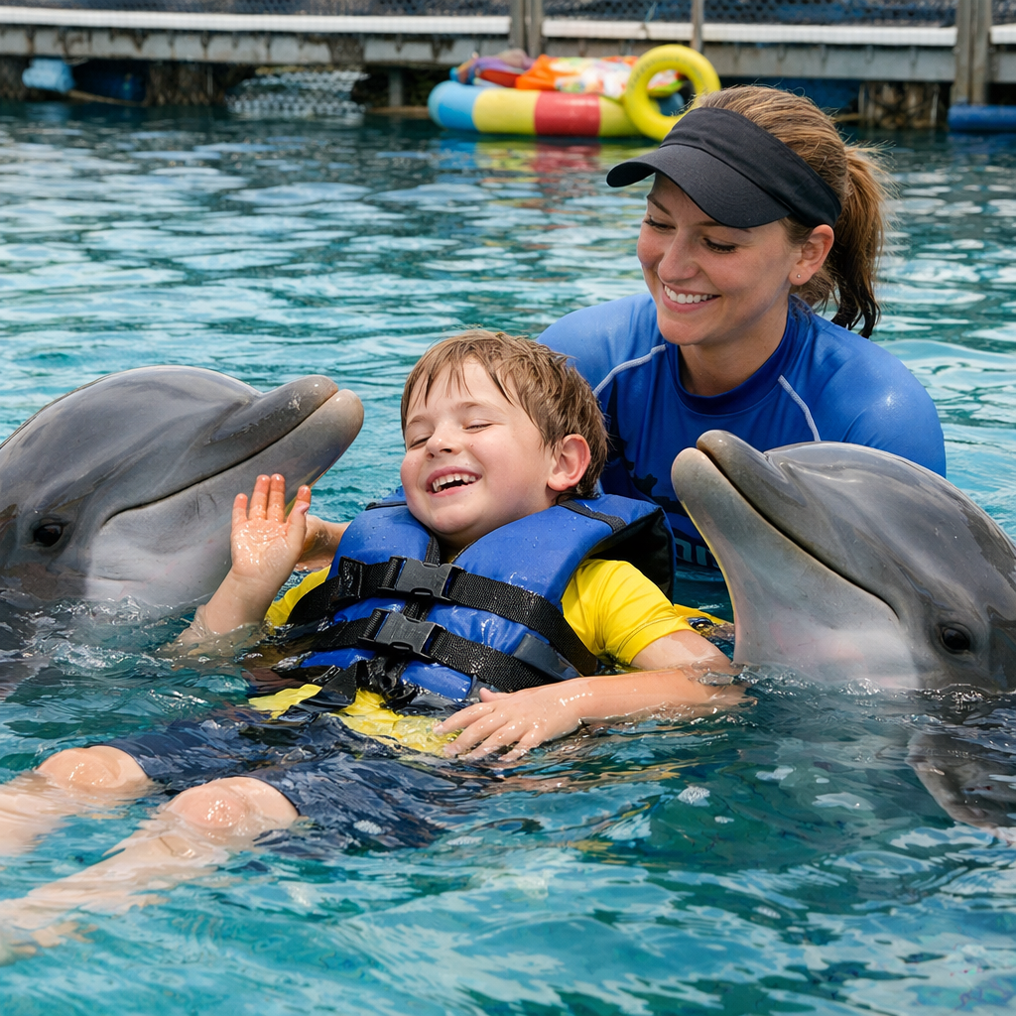
Дельфінотерапія
Дельфінотерапія — метод психотерапії через спілкування людини з дельфінами у водному середовищі.
Використовується для зниження тривожності, покращення концентрації, мовлення, зняття м’язових спазмів.
Позитивна дія зумовлена біоакустичними хвилями дельфінів.

Slide 6
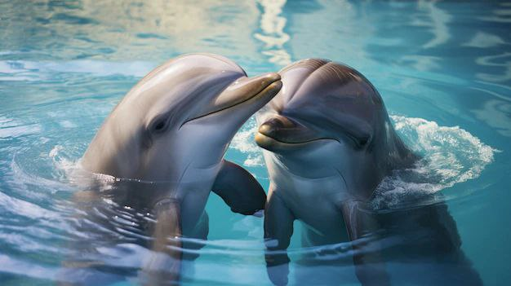
Механізм впливу
Тактильний контакт і рухова активність.
Позитивний емоційний досвід.
Вивільнення гормонів радості (ендорфінів, окситоцину).
Підвищення мотивації до спілкування та навчання.

Slide 7
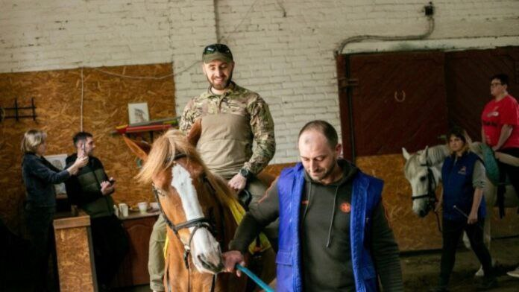
Психологічний ефект
Зниження рівня тривоги.
Підвищення настрою.
Розвиток емпатії.
Зміцнення довіри до оточення.
Покращення комунікативних навичок.

Slide 8
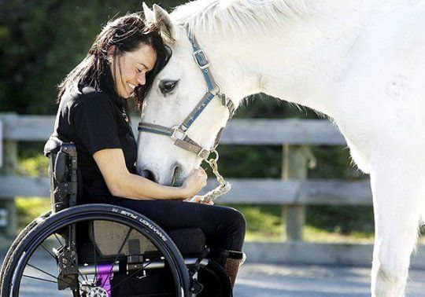
Фізіологічний ефект
Поліпшення моторики.
Зміцнення опорно-рухового апарату.
Нормалізація дихання і серцевої діяльності.
Розслаблення м’язів.
Зменшення больових відчуттів.

Slide 9
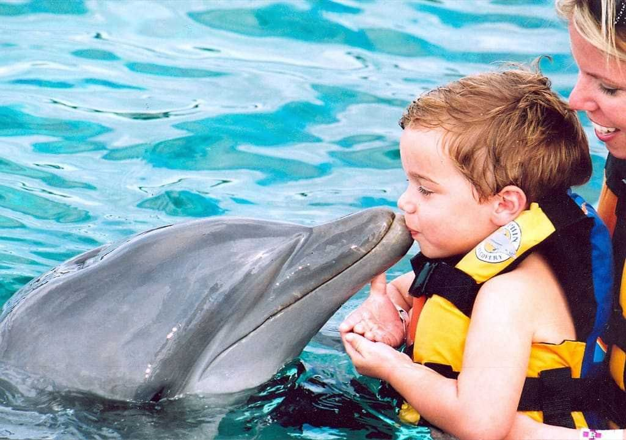
Соціальний ефект
Полегшення процесу соціалізації.
Розвиток самостійності.
Формування позитивного ставлення до світу.
Підвищення впевненості в собі.

Slide 10
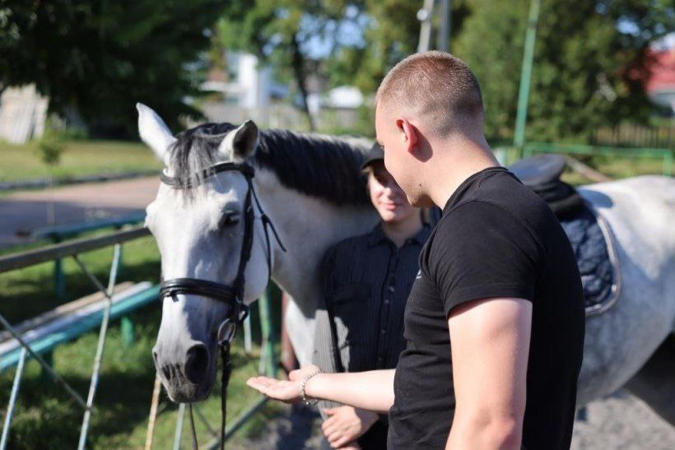
Етапи проведення
Знайомство з твариною.
Встановлення довіри.
Виконання терапевтичних вправ.
Рефлексія (обговорення почуттів і відчуттів).
Аналіз результатів.

Slide 11
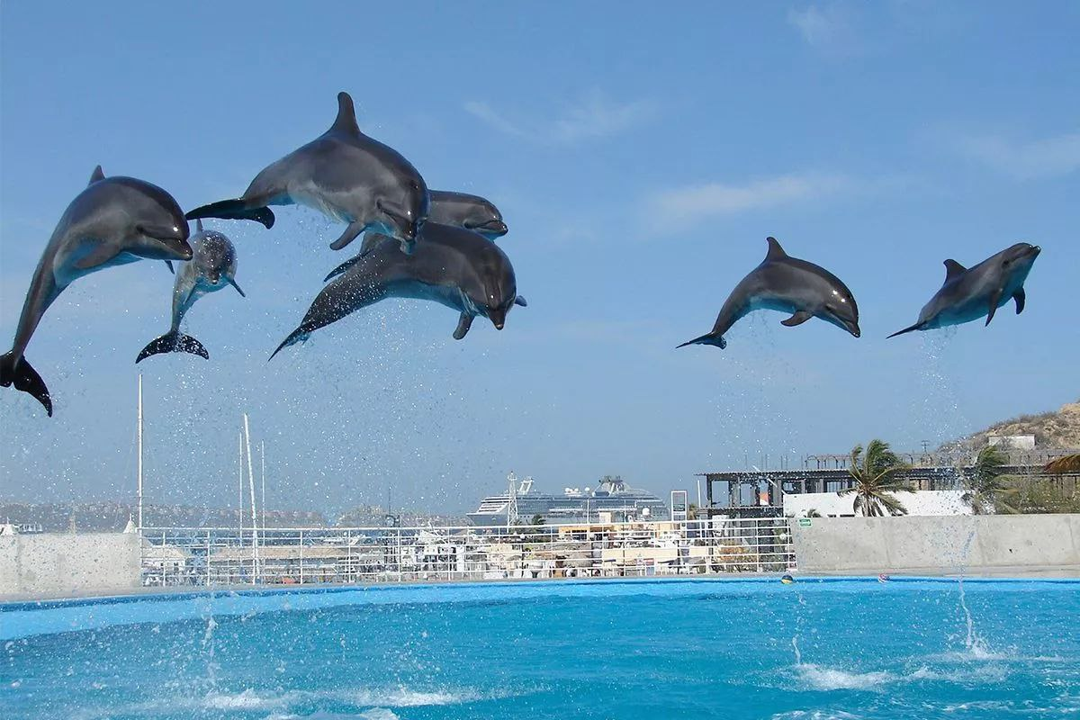
Протипоказання
Алергічні реакції.
Епілепсія.
Гострі інфекційні хвороби.
Страх перед тваринами.
Психічні розлади в гострій фазі, тощо.

Slide 12
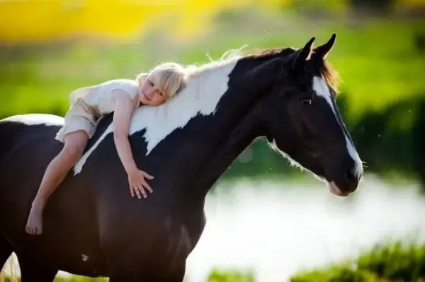
Іпотерапія в Україні
Центри іпотерапії діють у Києві, Харкові, Львові, Тернополі.
Активно використовуються у реабілітації дітей з інвалідністю.
Участь фахівців з фізичної реабілітації, психологів, кінологів.
Дельфінотерапія в Україні
Центри в Одесі, Харкові, Трускавці
Використовується для допомоги дітям з аутизмом, ДЦП, ПТСР.
Поєднання водної терапії, звукової стимуляції та гри.

Slide 13
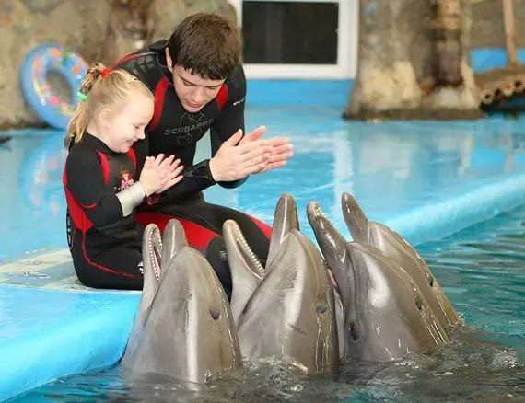
Результати досліджень
Українські дослідження показують:
70% дітей після курсу іпотерапії демонструють покращення моторики;
60% учасників дельфінотерапії мають зниження рівня тривожності;
80% відзначають позитивні емоційні зміни.

Slide 14
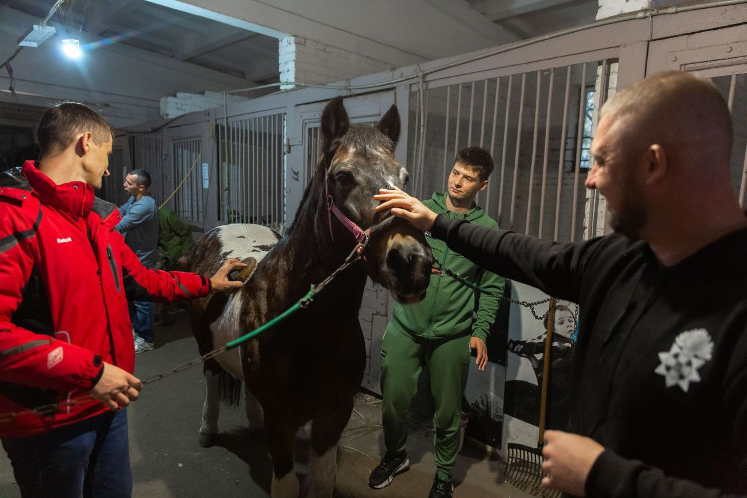
Перспективи розвитку
Розширення мережі центрів анімалотерапії.
Підготовка спеціалістів-анімалотерапевтів.
Наукове обґрунтування ефективності методів.
Включення в програми реабілітації ветеранів.

Slide 15
Висновок:
Анімалотерапія є ефективним напрямком психологічної та фізичної реабілітації, який базується на природній взаємодії людини з тваринами. Контакт із твариною знижує рівень тривожності, покращує настрій, підвищує самооцінку та сприяє гармонізації емоційного стану.
Іпотерапія допомагає розвивати координацію, рівновагу, рухову активність і водночас формує впевненість у собі.
Дельфінотерапія позитивно впливає на мовлення, увагу, соціальну адаптацію та когнітивні процеси.
Завдяки комплексному впливу — психологічному, фізіологічному й соціальному — анімалотерапія стає важливою складовою сучасної системи відновлення здоров’я, розвитку особистості та профілактики стресових розладів. Її застосування в Україні має значні перспективи у роботі з дітьми, ветеранами та людьми, які потребують психоемоційної підтримки.

Slide 16
Література:
Друковані видання:
Міненко Г.М., Крошка С.А. Основні лікувальні властивості анімалотерапії. — Луганськ: ЛНУ ім. Т. Шевченка, 2016. — 128 с.
Чайка Ю.Ю., Шевчук Д.В., Аданік В.О. Застосування анімалотерапії як перспективного напрямку у реабілітаційному процесі. — ЖДУ ім. І. Франка, 2024. — 96 с.
Буцик О.П. Іпотерапія та дельфінотерапія як методи психофізичної реабілітації. — ТНТУ, 2024. — 112 с.
Електронні ресурси:
Анімалотерапія — лікування спілкуванням з тваринами [Електронний ресурс]. — Режим доступу: http://ippoterapia.kharkov.ua
Іпотерапія та дельфінотерапія як засіб фізичної реабілітації при ДЦП [Електронний ресурс]. — Режим доступу: https://ku-irts-zsr.webnode.com.ua

Slide 17


